Slide 1
Hochseeschifffahrt

Slide 2
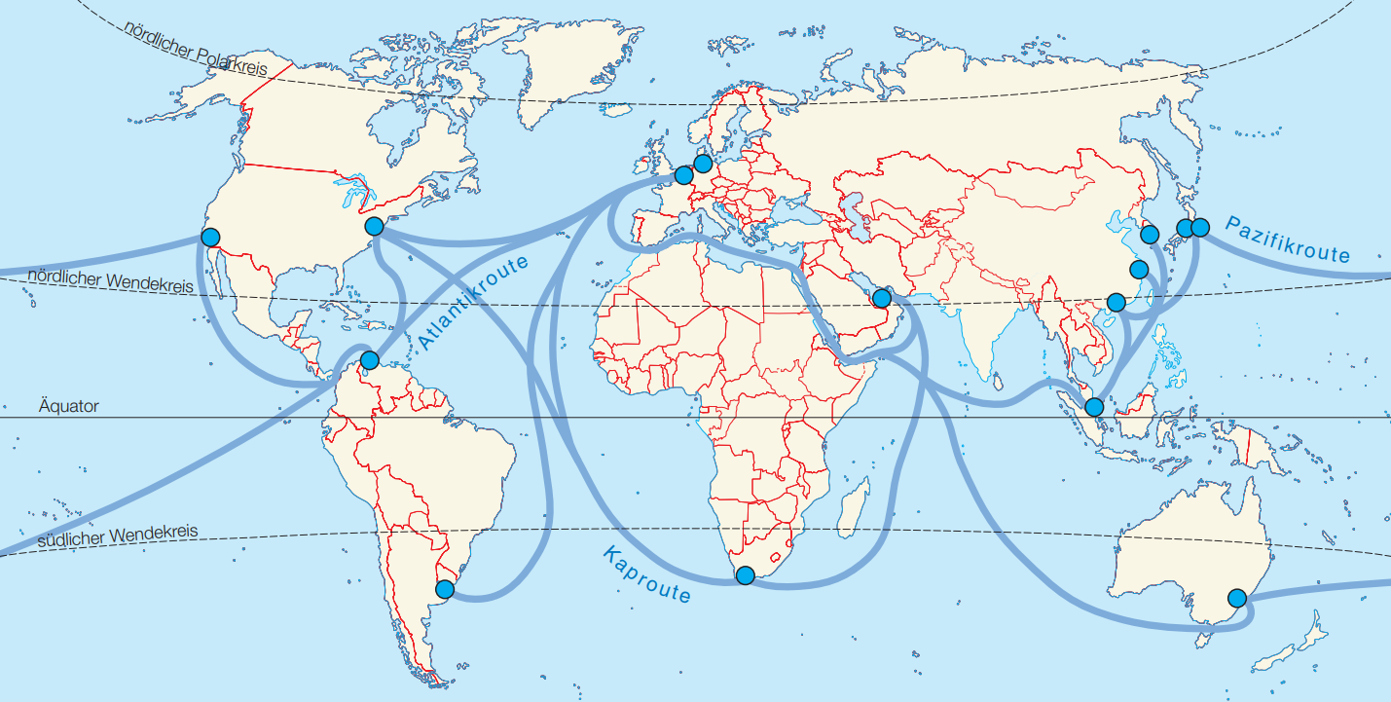
Hauptschifffahrtsrouten
1
5
2
4
3
1 Rotterdam
2 Dubai
3 Singapur
4 Hongkong
5 Shanghai

Slide 3
Schifffahrt
auf dem Meer
auf Flüssen und Kanälen
Hochseeschifffahrt
Binnenschifffahrt

Slide 4
Stückgut
Massengut
oft in Containern transportiert
nicht einzeln verpackt oder flüssig
Obstkisten
Gemüsekisten
Kaffeesäcke
Maschinen
Motorräder
Baumwollballen
Textilien
Erdöl
Kohle
Eisenerz
Sand
Schotter
Getreide
Futtermittel

Slide 5
Impressum
© Österreichischer Bundesverlag Schulbuch GmbH & Co. KG, Wien 2024
Autorinnen und Autoren: Christian Fridrich, Gabriele Kulhanek-Wehlend, Carina Chreiska-Höbinger, Jasmin Sonnleitner, Christoph Steinhart
Gestaltung: Angelika Leitner
Kartographie: Freytag-Bernd und Artaria KG, Wien
Alle Rechte vorbehalten.
www.oebv.at
Das Werk und seine Teile sind urheberrechtlich geschützt. Der Verlag gewährt das Recht des Downloads und des Einsatzes im Unterricht. Das Herauslösen, Kopieren und Bearbeiten von Daten jeder Art ist untersagt. Das Ausdrucken und Anfertigen von Kopien ist ausschließlich für den eigenen Unterrichts-gebrauch gestattet. Urhebervermerke, Seriennummern sowie sonstige der Programmidentifikation dienende Merkmale dürfen nicht entfernt oder geändert werden. Weder das Werk noch seine Teile dürfen in ein Netzwerk gestellt oder über das Internet weiter verbreitet oder veräußert werden.
Jede Nutzung in anderen als den genannten Fällen bedarf der vorherigen schriftlichen Einwilligung des Verlages.
Hinweise zum Einsatz
Das Tafelbild bezieht sich auf das Thema „Schiffstransporte sind auch Dienstleistungen“ auf den Seiten 84 und 85 im Schulbuch unterwegs 2.
Es kann als Einstieg dienen.
Wir wünschen Ihnen einen erfolgreichen Unterricht!

